Slide 1
Procesamiento Digital de Señales
Profesor:
Emiliano F. Alba Blanco
Profesor Auxiliar ISPJAE Cuba
emiliano@automatica.cujae.edu.cu
Bibliografía Básica:
Discrete Time Signal Processing
Alan V. Oppenheim
Ronald W. Schafer
Prentice Hall 1989.
Statistical and Adaptive Signal Processing - Spectral Estimation, Signal Modeling, Adaptive Filtering and Array Processing.
Dimitris G. Manolakis. 2005

Slide 2
Bibliografía Adicional:
Circuitos III
Digital Signal Processing
Sanjit K. Mitra, McGraw Hill 1998.
Digital Signal Processing
Principles, Algorithms and Applications, John G. Proakis and Dimitris G. Manolakis.

Slide 3
Actividad I:
Titulo:
Sistemas y Señales Discretas en el Tiempo
Sumario:
Introducción a la asignatura.
Señales Discretas.
Operaciones con Señales Discretas.
Sistemas Discretos. Clasificación.
Respuesta al Impulso
Respuesta a Cualquier estímulo. Estabilidad
Bibliografía
Pg 1- 33

Slide 4
Introducción

Slide 5
Temas del Curso
Sistemas y Señales en el tiempo
Sistemas y Señales en la frecuencia
Transformada Z y Función de Sistemas
Respuesta de frecuencia.
Cambio de la razón de muestreo
Realización de estructuras
Realización de sistemas Discretos, Aproximaciones .
Diseño de sistemas Recursivos y No Recursivos.
Aplicaciones.
Utilización de Matlab

Slide 6
Señal

Slide 7
Señal
Primera definición
Función determinística o no
Contiene información en la variación de algún parámetro, sobre el estado de un sistema Físico.
Segunda Definición
Función matemática de una o varias variables independientes
Una generalmente el tiempo, y una variable
dependiente.

Slide 8
Clasificación de las señales
Señal
Señal Determinística
Señal no Determinística
Periódicas
No periódicas
Estacionaria
No estacionaria
Ergódicas
No Ergódicas

Slide 9
Clasificación de las señales
Señal
Continua o Analógica
Discreta o Digitales

Slide 10
Señal eléctrica
La variable dependiente:
Voltaje, Corriente, Campo eléctrico o magnético.
La variable independiente puede ser una o varias.
Si es una variable independiente:
f=f(t)
Si son dos variables independientes:
f=f(x,y)
Si son tres variables independientes:
f=f(x,y,t)
ECG Audio
Una Foto
Video

Slide 11
Variables Independientes
Continuas
Discretas
Variables Dependientes
Continuas
Discretas

Slide 12
Si ambas variables, la dependiente y la independiente son continuas, la señal es:
Si ambas variables, la dependiente y la independiente son discretas, la señal es:
Continua o Analógica.
Discreta o Digital

Slide 13
Señal analógica

Slide 14
Señal Discreta

Slide 15
Señal Discreta
T
f_{m}=1/T

Slide 16
Señal Discreta Por Columnas
0.9003 -0.5377 0.2137 -0.0280 0.7826 0.5242 -0.0871 -0.9630 0.6428 -0.1106
0.2309 0.5839 0.8436 0.4764 -0.6475 -0.1886 0.8709 0.8338 -0.1795 0.7873
-0.8842 -0.2943 0.6263 -0.9803 -0.7222 -0.5945 -0.6026 0.2076 -0.4556 -0.6024
-0.9695 0.4936 -0.1098 0.8636 -0.0680 -0.1627 0.6924 0.0503 -0.5947 0.3443
0.6762 -0.9607 0.3626 -0.2410 0.6636 0.0056 0.4189 -0.1422 -0.3908 -0.6207
-0.6131 0.3644 -0.3945 0.0833 -0.6983 0.3958 -0.2433 0.7200 0.7073 0.1871
-0.0069 0.7995 0.6433 0.2898 0.6359 0.3205 -0.3161 -0.4205 -0.3176 0.0682
0.4542 -0.3814 0.6770 0.1361 -0.2592 0.4055 0.0931 -0.1102 0.3891 0.2426
0.5896 0.9137 0.0452 0.7603 -0.6541 0.9595 -0.4571 -0.4953 0.7515 0.4746
-0.7270 -0.9765 0.7878 -0.6017 -0.4026 0.3229 -0.4312 -0.0616 -0.8704 0.9767
Es un Fichero, un Archivo de Números

Slide 17
Las señales se deben procesar para
Extraer de ellas información
Mejorar sus cualidades
Transmitirlas
Guardarlas
Para otro fin
El desarrollo de sistemas de procesamiento es importante, para transformar la señal en otra mejor que la original para un fin propuesto.

Slide 18
Los procesamientos más frecuentes son:
Atenuación
Amplificación
Compresión
Modulación
Demodulación
Filtrado
Ecualización
Otros

Slide 19
Sistemas para el procesamiento de una señal
En dependencia de cómo sea la entrada y la salida, los sistemas se clasifican en:
Analógicos o Continuos
Digitales o Discretos

Slide 20
Sistemas
Analógico o continuos:
Señales de entrada y salida analógicas
Digitales o discretos:
Señales de entrada y salida discretas.

Slide 21
Cualquier sistema tiene como diagrama
Entrada
Sistema Analógico
Transd
Filtro
Filtro
Transd
Salida
Parámetro físico
A
Señal Eléctrica
Señal Eléctrica
A
Parámetro físico
Limita ancho banda
Elimina ruido
Limita ancho banda
Elimina ruido

Slide 22
Cualquier sistema tiene como diagrama
Analógico
Digital
Digital
Analógico
Entrada
Sistema Digital
Discreto
Salida
Transd
Filtro
A/D
D/A
Filtro
Transd
Parámetro físico
A
Señal Eléctrica
Señal Eléctrica
A
Parámetro físico
Sistema analógico
Limita ancho banda
Elimina ruido y solapamiento
Limita ancho banda
Elimina ruido
Y fm

Slide 23
Tarjeta de Acondicionamiento
Entrada
Sistema Digital
Transd
Filtro
A/D
D/A
Filtro
Transd
Salida

Slide 24
Entrada x(n)
Sistema Digital
Salida y(n)
Fichero de Números
Fichero Números
y(n)=T{x(n)}

Slide 25
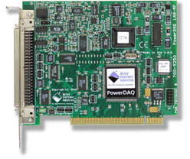
Computadora
DSP
FPGA
Entrada
Sistema Digital
Salida
Transd
Filtro
A/D
D/A
Filtro
Transd
Acondicionamiento
de señal
Tarjeta de Adquisición
El PDS es una mezcla de
SoftWare y HardWare

Slide 26
Computadora
DSP
FPGA
Mas SoftWare
Entrada
Salida
Sistema Discreto

Slide 27
Acondicionamiento de señal
Sensor o
transductor
Amplificador de
Instrumentación
Filtro
Activo
Amplificador de
Ganancia

Slide 28









CONVERSOR A/D
Muestreador
Cuantificador
0.5
0
5
10
15
20
25
30
-0.5
0.5
0
5
10
15
20
25
30
-0.5

Slide 29
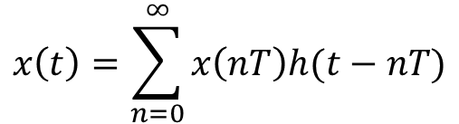
Conversor D/A
0.5
0
5
10
15
20
25
30
-0.5
0
5
10
15
20
25
30

Slide 30
Las señales discretas se representan por una secuencia de números, una sucesión en la que el número enésimo se denota por x(n).
Se escribe formalmente por
x(n)=x(nT)={x(n)}={x(nT)}={...3; -5; 2; -1,2; ...}
UN FICHERO
0.5
0
5
10
15
20
25
30
-0.5

Slide 31
Ejemplo
Función aleatoria generada con Matlab con instrucción
Función RAND
rand(M,N) matriz de números aleatorios de M filas, N columnas .
x=rand(1,500)-0.5 % señal aleatoria de 500 muestras
Función STEM
STEM Plotea una secuencia discreta.
stem(x,'.k') % plotea la secuencia x, con puntos negro

Slide 32
x(n)
n

Slide 33
Señales Discretas Importantes

Slide 34
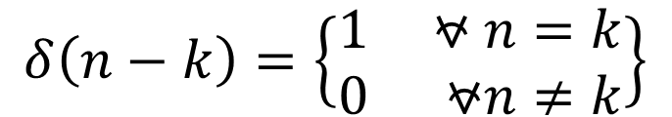

Función Impulso Unitario
x(n)
n
k
Propiedad de muestreo de la función impulso

Slide 35
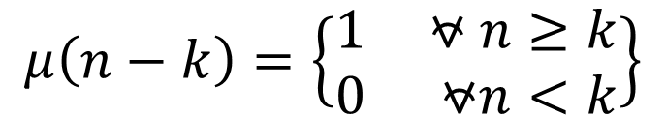
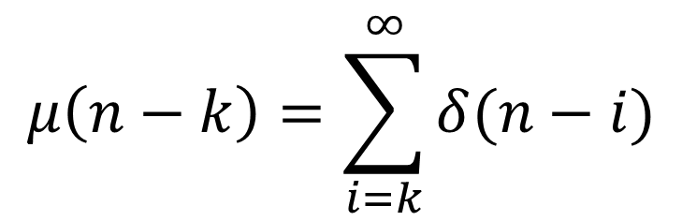
Función Paso Unitario.
x(n)
k
Relación entre el Paso y el Impulso Unitario
n

Slide 36
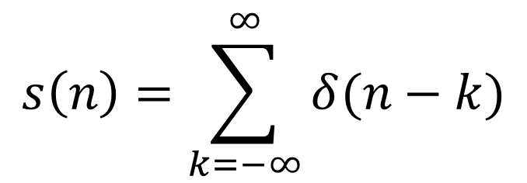
Función Muestreo Unitario.
δ(n+1)
δ(n)
δ(n-1)
δ(n-2)
1
1
1
1
-1
n
n
1
n
2
n

Slide 37

x(n)
n
M
2M

Slide 38
Operaciones con señales discretas

Slide 39










Producto de 2 Secuencias
Producto de la
muestra 0 de f por la muestra 0 de g, muestra 1 por muestra 1 y
así sucesivamente. Matlab .*
x
Producto por una Constante
x
f=[2 3 1],
g=[2 2 1],
h=f.*g
f = 2 3 1
g =2 2 1
h =4 6 1

Slide 40
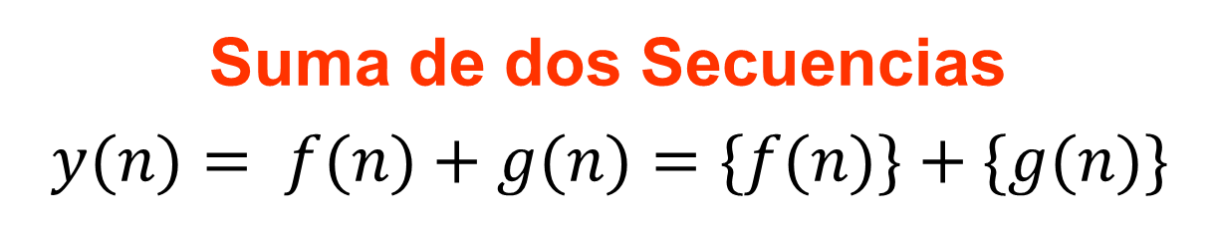






+
Suma de la
muestra 0 de f con la muestra 0 de g, muestra 1 con muestra 1 y
así sucesivamente. Matlab +
Σ
f=[2 3 1],
g=[2 2 1],
h=f+g
f = 2 3 1
g =2 2 1
h =4 5 2

Slide 41

x(n)
n
y(n)
n
k

Slide 42
Generar retardo con MatLab
R=5
s=0.5-rand(20,1); % genera señal aleatoria de 20 valores
x=zeros(length(s)+R,1); % matriz x de ceros de 20+R filas y una % columna
y=zeros(length(s)+R,1);
x(1: length(s))=s(1: length(s));
subplot(211);stem([0:length(x)-1],x, '.k');title('Fichero x(n)')
y(R+1: length(y))=x(1: length(s));
subplot(212);stem([0:length(y)-1],y, '.k');
title('Fich Retardado y=x(n-R)')

Slide 43
Gráficamente es

Slide 44
Función ZEROS
ZEROS(M,N) Matriz de Mfilas y N columnas de ceros
Example:
y = zeros(2,3)
Función LENGTH
LENGTH(X) retorna la longitud del vector X.
Función SUBPLOT crea varios gráficos en un dibujo
SUBPLOT(m,n,p), gráfico p de m gráficos en n columnas
SUBPLOT(2,1,1), PLOT(x)
SUBPLOT(2,1,2), PLOT(y)

Slide 45
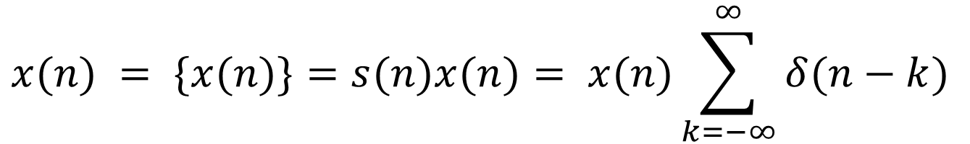
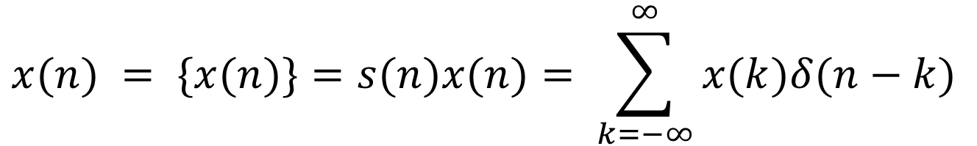
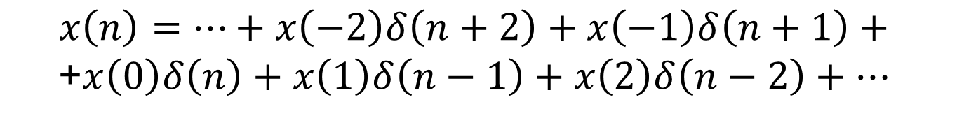
Expresión Analítica de una Secuencia

Slide 46
Sistemas Discretos

Slide 47
x(n)
y(n)=x(n)+z(n)
+
g(n)
z(n)
T
g(n-1)
X
kw(n)
w(n)
k

Slide 48
x(n)
y(n)=x(n)+z(n)
+
g(n)
z(n)
T
g(n-1)
kw(n)
w(n)
k

Slide 49
x(n)
y(n)=x(n)+ ky(n-1)
+
y(n)
k*y(n-1)
T
y(n-1)
X
ky(n-1)
y(n-1)
k

Slide 50
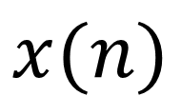
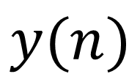

Sistema
Discreto
Aplicar un conjunto de Reglas
Esas reglas son sumas, productos y retardos.
Un programa

Slide 51
Clasificación de los Sistemas.
Invariantes y no Invariantes en el tiempo.
Lineales y no Lineales.
Causales y no Causales.
Recursivos y no Recursivos.

Slide 52
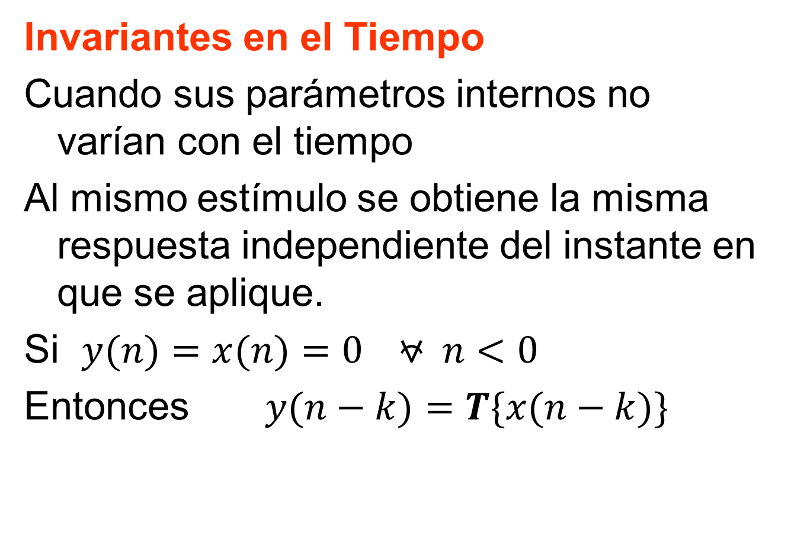

Slide 53
Causal
Cuando la respuesta en un instante no depende de los valores posteriores de la excitación, del estímulo
La respuesta hasta la muestra n depende solo de la muestra n y muestra anteriores a la muestra n.

Slide 54
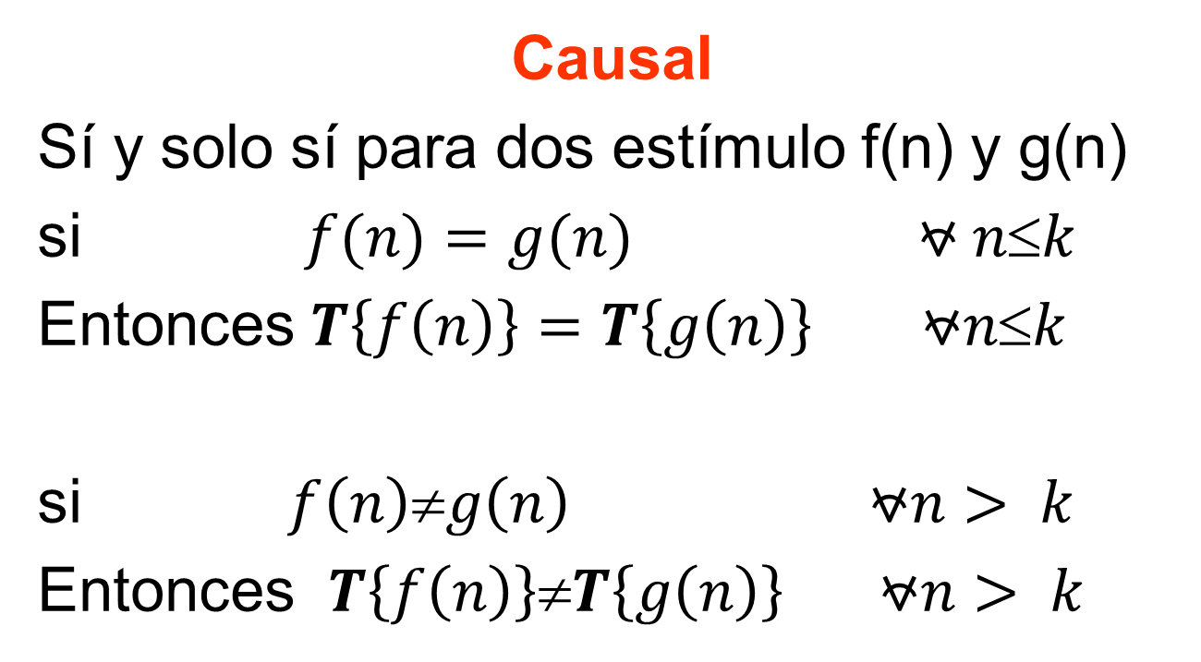

Slide 55
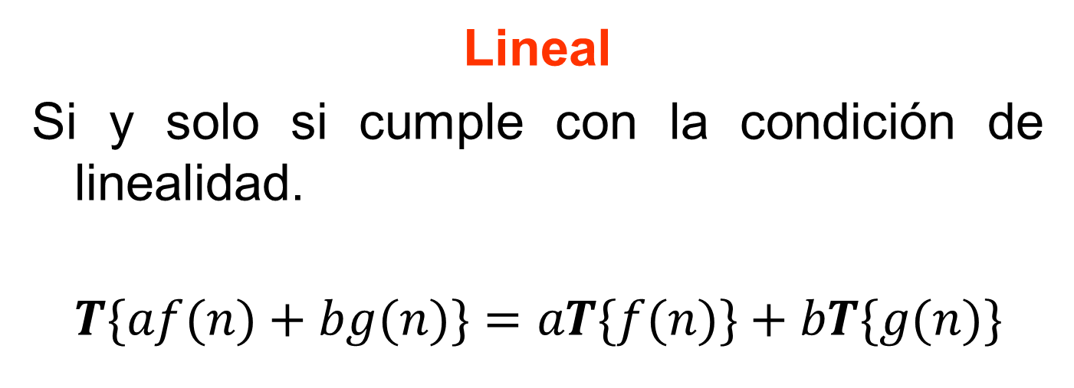

Slide 56
Sistemas LTI:
Son los sistemas Lineales e invariantes en el tiempo, son los sistemas que se verán en mayor parte del curso. Estos sistemas tienen un grupo de propiedades que se verán próximamente

Slide 57
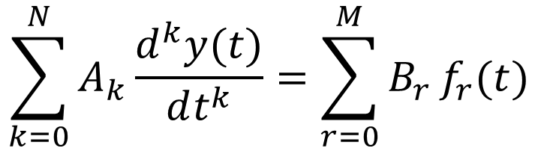
Representación de Sistemas Digitales.
Sistemas Analógicos
Ecuación diferencial

Slide 58
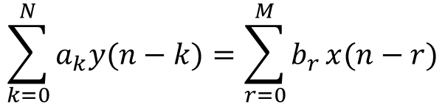
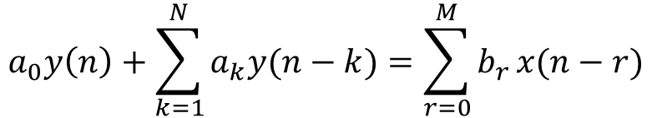
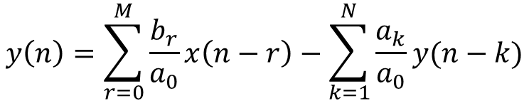
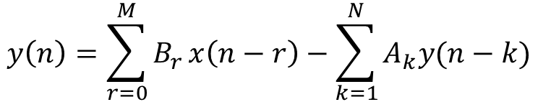
Ecuación de Diferencia.
Despejando y(n)

Slide 59
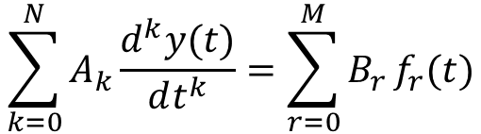
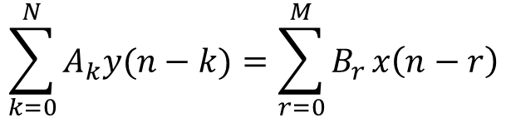

Representación de Sistemas Digitales.
Sistemas Analógicos
Sistema Discreto

Slide 60
Ejemplo 1:
Para el siguiente sistema obtenga su ecuación de diferencia
x(n)
y(n)
+
T
B
A
x
k

Slide 61
x(n)
y(n)
+
T
B
A
X
k
En A y(n-1)
En B ky(n-1)
Por último y(n)=x(n)+ky(n-1)

Slide 62
Ejemplo 2:
Para el siguiente sistema obtenga su ecuación de diferencia
x(n)
y(n)
+
T
A
B
X
k

Slide 63
x(n)
y(n)
+
T
A
B
X
k
En B x(n-1)
En A kx(n-1)
Por último y(n)=x(n)+kx(n-1)

Slide 64
Ejemplo 3:
Para el siguiente sistema obtenga su ecuación de diferencia.
Propuesto
x(n)
y(n)
+
+
T
X
X
-A
B

Slide 65
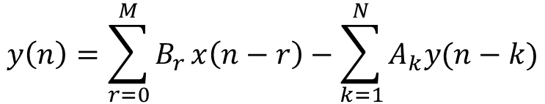
SISTEMA RECURSIVO
Su respuesta depende no solo del estímulo sino también de muestras anteriores de la respuesta.
Para un sistema RECURSIVO, lineal causal e invariante, la ecuación de diferencia sería

Slide 66
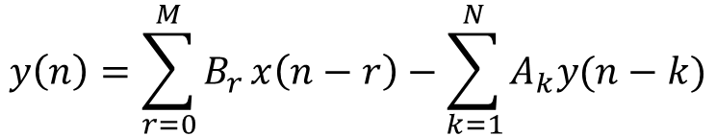
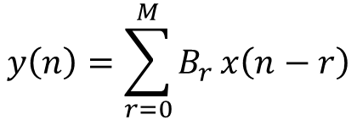
SISTEMAS NO RECURSIVOS.
Su respuesta no depende de muestras anteriores de la respuesta, solo depende de las componentes del estímulo en ese instante y en instantes anteriores si en la ecuación.
Entonces la ecuación de un sistema NO RECURSIVO

Slide 67
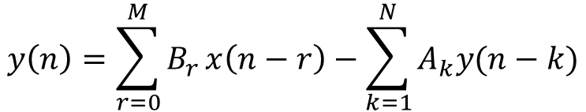
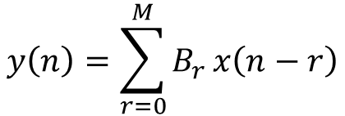
SISTEMAS RECURSIVOS.
SISTEMAS NO RECURSIVOS.

Slide 68
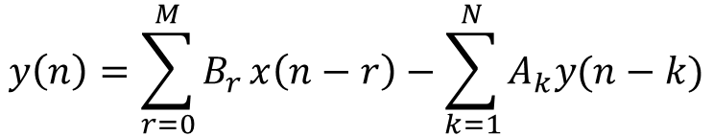
SISTEMAS RECURSIVOS.
Datos: B₀, B₁…. A₁, A₂,…M, N y el número de las muestras nm
Se leen los valores de las muestras del fichero de entrada x(n), le puedo llamar x(i). Las ecuaciones se pueden escribir de la forma

Slide 69
x(n)
Bo
u(n)=B₀x(n)+B₁x(n-1)+B₂x(n-2)+...
y(n)=u(n)-[A₁y(n-1)+A₂y(n-2)+…]
x
+
+
T
-A1
T
B1
x(n-1)
x
x
y(n-1)
T
B2
T
x(n-2)
-A2
X
x
y(n-2)
BM-1
-AM-1
x
x
T
BM
T
-AM
x(n-M)
x
x
y(n-M)
-AN-1
x
T
-AN
x
y(n-N)

Slide 70
x(n)
Bo
u(n)=B₀1
y(0)=u(n)=B₀
x
+
+
x(0)=1
T
-A1
T
B1
x(n-1)=0
x
x
y(n-1)=0
T
B2
T
-A2
x(n-2)=0
X
x
y(n-2)=0
BM-1
-AM-1
x
x
T
x(0)=1
x(1)=2
x(2)=3
x(3)=4
.
.
x(n)=1
T
BM
-AM
x(n-M)=0
x
x
y(n-M)=0
-AN-1
x
T
-AN
y(n-N)=0
x

Slide 71
x(n)
Bo
u(n)=B₀2+B₁1
y(1)=u(n)-[A₁B₀]
x
+
+
x(1)=2
T
-A1
T
B1
x(n-1)=1
x
x
y(n-1)=B₀
T
B2
T
-A2
x(n-2)=0
X
x
y(n-2)=0
BM-1
-AM-1
x
x
T
x(0)=1
x(1)=2
x(2)=3
x(3)=4
.
.
x(n)=1
T
BM
-AM
x(n-M)=0
x
x
y(n-M)=0
-AN-1
x
T
-AN
x
y(n-N)=0

Slide 72
x(n)
Bo
u(n)=B₀3+B₁2+B₂1
y(1)=u(n)-[A₁(B₀2+B₁1-A₁B₀)+A₂B₀ ]
x
+
+
x(2)=3
T
-A1
T
B1
x(n-1)=2
x
x
y(n-1)=(B₀2+B₁1)-[A₁B₀]
T
B2
T
-A2
x(n-2)=1
X
x
y(n-2)=B₀
BM-1
-AM-1
x
x
T
x(0)=1
x(1)=2
x(2)=3
x(3)=4
.
.
x(n)=1
T
BM
-AM
x(n-M)=0
x
x
y(n-M)=0
-AN-1
x
T
-AN
x
y(n-N)=0

Slide 73
y(n)=[B₀x(n)+B₁x(n-1)+B₂x(n-2)+...]-[A₁y(n-1)+A₂y(n-2)+…]
y(n)=[B₀x(i) +B₁x1+B₂x2+...B_{M}xM] -[A₁y1+A₂y2+…A_{N}yN]
x1←0, x2←0, x3←0,…xM←0, y1←0, y2←0, y3←0,…yN←0
i=0
y(i)←B₀*x(i)+B₁*x1+B₂*x2+... -A₁*y1-A₂*y2-…
i ← i+1
xM←x(M-1),…x3←x2, x2←x1, x1←x(i)
yN←y(N-1)…y3←y2, y2←y1, y1←y(i)
i>nm
NO
SI

Slide 74
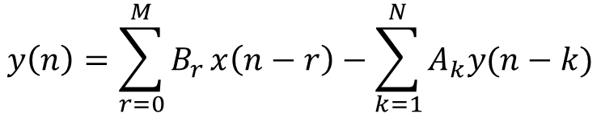
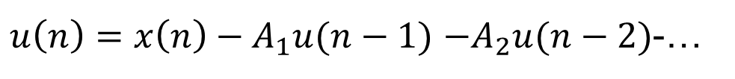
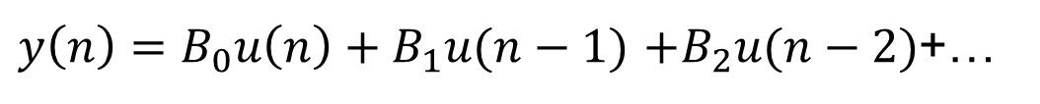
SISTEMAS RECURSIVOS OTRA FORMA.

Slide 75
Esquema general de un filtro recursivo y principio de funcionamiento
Bo
X(n)
u(n)=0
Y(n)
+
x
+
n=-1 x(-1)= 0
T
y(0)=0
-A1
B1
x
u(n-1)=0
x
-A2
T
B2
x
u(n-2)=0
x
-AM-1
BM
x
u(n-M)=0
x
-AN
T
x
u(n-N)=0

Slide 76
Esquema general de un filtro recursivo y principio de funcionamiento
Bo
X(n)
u(n)=1
Y(n)
+
x
+
n=0 x(0)= 1
T
y(0)=B₀1
-A1
B1
x
u(n-1)=0
x
x(0)=1
x(1)=2
x(2)=3
x(3)=4
.
.
x(n)=1
-A2
T
B2
x
u(n-2)=0
x
-AM-1
BM
x
u(n-M)=0
x
-AN
T
x
u(n-N)=0

Slide 77
Esquema general de un filtro recursivo y principio de funcionamiento
u(n)=2-A₁1
Bo
X(n)
Y(n)
+
x
+
n=1 x(1)= 2
T
y(1)=B₀(2-A₁)+B₁
-A1
B1
x
u(n-1)=1
x
x(0)=1
x(1)=2
x(2)=3
x(3)=4
.
.
x(n)=1
-A2
T
B2
x
u(n-2)=0
x
-AM-1
BM
x
u(n-M)=0
x
-AN
T
x
u(n-N)=0

Slide 78
Esquema general de un filtro recursivo y principio de funcionamiento
Bo
X(n)
u(n)=-A₁(2-A₁1)-A₂1+3
Y(n)
+
x
+
n=2 x(2)= 3
T
y(2)=B₀u(n)+B₁u(n-1)+B₂
-A1
B1
x
u(n-1)=2-A₁1
x
x(0)=1
x(1)=2
x(2)=3
x(3)=4
.
.
x(n)=1
-A2
T
B2
x
u(n-2)=1
x
-AM-1
BM
x
u(n-M)=0
x
-AN
T
x
u(n-N)=0

Slide 79
u(n)= x(n)-A₁u(n-1)-A₂u(n-2)-…A_{N}u(n-N)
y(n)=B₀u(n)+B₁u(n-1)+B₂u(n-2)+...B_{m}u(n-M)
u= x(i)-A₁u1-A₂u2-…A_{N}uN
y(i)=B₀u+B₁u1+B₂u2+...B_{m}uM
u←0,u2←0,u3←0,…uM←0, … uN←0
i=0
u←x(i)-A₁*u1-A₂*u2-A₂*u3+...
i ← i+1
y(i)←B₀*u+B₁*u1+B₂*u2+...
uN←u(N-1)… uM←u(M-1),… u3←u2, u2←u1, u1←u
i>nm
NO
SI

Slide 80





Respuesta al Impulso.
Sistema
La respuesta al Impulso se representa por

Slide 81


En el ejemplo 1
a) Determine la respuesta al impulso
Determine la respuesta al paso unitario.
Propuesto
La respuesta al impulso del sistema, es la respuesta que se obtiene en el sistema cuando el estímulo es un impulso unitario

Slide 83


En el ejemplo 2
a) Determine la respuesta al impulso
b) Determine la respuesta al paso unitario.
La respuesta al impulso del sistema, es la respuesta que se obtiene en el sistema cuando el estímulo es un impulso unitario

Slide 85
Según la respuesta al impulso:
Si su respuesta al impulso tiene un número infinito de muestras distintas de cero, se conoce como de:
Respuesta Infinita al Impulso
IIR
Si su respuesta al impulso tiene un número finito de muestras distintas de cero, se conoce como de:
Respuesta Finita al Impulso
FIR

Slide 86
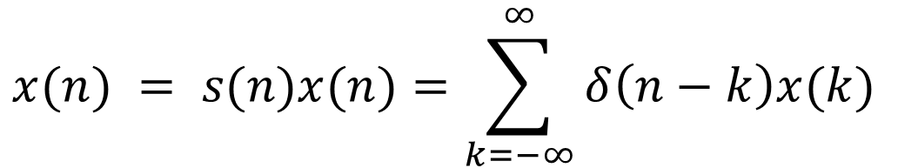
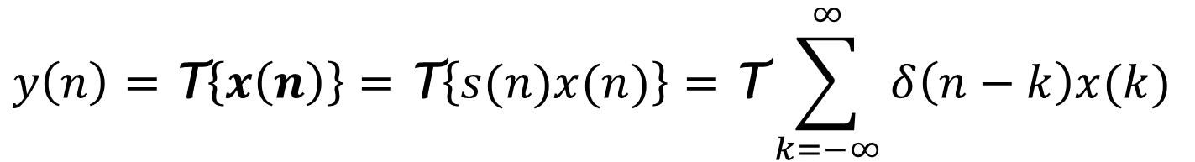
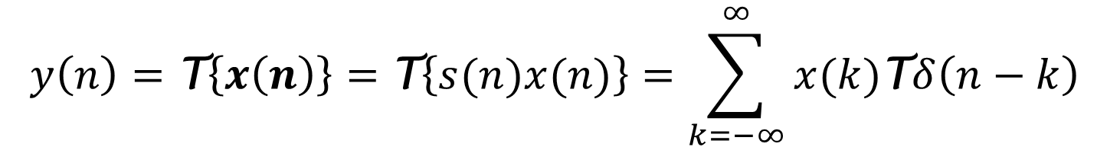
Respuesta a Cualquier estímulo.
Ahora el estímulo es una secuencia x(n) cualquiera, en forma analítica será.

Slide 87
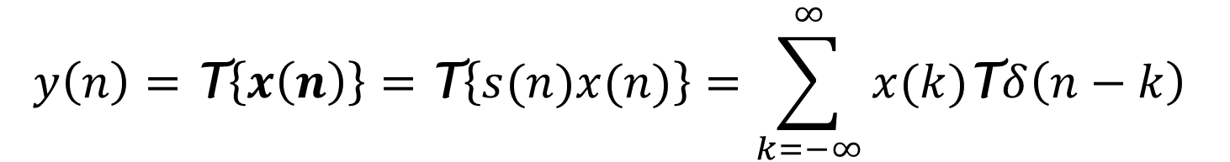
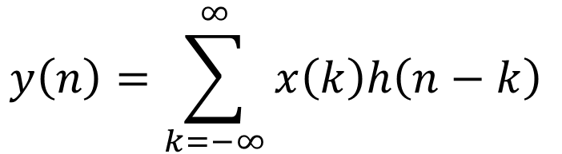

Respuesta a Cualquier estímulo.

Slide 88
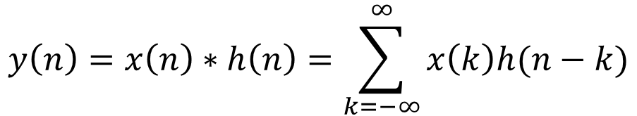
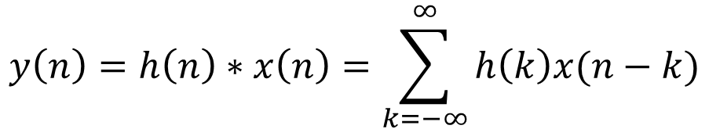
La sumatoria convolución se define como:

Slide 89
Interpretación gráfica para la sumatoria de convolución
h(n)
x(n)
3
2
1
1
n
n
Sustituyendo n por k
h(k)
x(k)
3
2
1
1
k
k

Slide 90
Evaluando h(k) para k= n-k se obtiene
h(n-k)
3
2
1
k
-n

Slide 91

Evaluando h(k) para k= n-k se obtiene
Σ h(n-k)x(k)=0
3
2
1
k
-n
0
$$y\left(n\right)=0∗0$$

Slide 92

Evaluando h(k) para k= -1-k se obtiene
Σ h(n-k)x(k)=0
3
2
1
k
-1
$$y\left(n\right)=0∗0=0$$

Slide 93

Evaluando h(k) para k= 0-k se obtiene
Σ h(n-k)x(k)=3
3
2
1
k
0
$$y\left(0\right)=0∗0+1∗3+0∗0=3$$

Slide 94
Evaluando h(k) para k= 1-k se obtiene
Σ h(n-k)x(k)=6
3
2
1
k
1
$$y\left(1\right)=0∗0+1∗3+1∗3+0∗0=6$$

Slide 95

Evaluando h(k) para k= 2-k se obtiene
Σ h(n-k)x(k)=8
3
2
1
k
2
$y\left(2\right)=0∗0+1∗2+1∗3+1∗3+0∗0=$8

Slide 96
Evaluando h(k) para k= 3-k se obtiene
Σ h(n-k)x(k)=9
3
2
1
k
3
$y\left(3\right)=0∗0+1∗1+1∗2+1∗3+1∗3+0∗0=$9

Slide 97
Evaluando h(k) para k= 4-k se obtiene
Σ h(n-k)x(k)=10
3
2
1
k
4
$$y\left(4\right)=0∗0+1∗1+1∗1+1∗2+1∗3+1∗3+0∗0=10$$

Slide 98
Evaluando h(k) para k= 5-k se obtiene
Σ h(n-k)x(k)=7
3
2
1
k
5
$y\left(5\right)=0∗0+1∗1+1∗1+1∗2+1∗3+0∗3+0∗0=$7

Slide 99
Evaluando h(k) para k= 6-k se obtiene
Σ h(n-k)x(k)=4
3
2
1
k
6
$y\left(6\right)=0∗0+1∗1+1∗1+1∗2+0∗3+0∗3+0∗0=$4
Continúen con las que faltan y hagan el gráfico total

Slide 100
Ejemplo de convolución utilizando Matlab
%Convolución de dos vectores con Matlab
A=[1 2 0.2 -1 -2]
B=[-1 0.1 -0.1 1 -1]
C=conv(A,B)
Subplot 311;stem(0:length(A)-1,A,'.k')
title('Vector A')
Subplot 312;stem(0:length(B)-1,B,'.k')
title('Vector B')
subplot 313;stem(0:length(C)-1,C,'.k')
title('Convolución')

Slide 101
Propiedades de los Sistemas LTI
y(n)=x(n) * h(n)=h(n) * x(n)
Si se conectan dos sistemas LTI en cascada, la respuesta al impulso del sistema total es
h_{T}(n)=h₁(n) * h₂(n)
Si se conectan dos sistemas LTI en paralelo, la respuesta al impulso del sistema total es
h_{T}(n)=h₁(n)+h₂(n)

Slide 102
Ejemplo de sistema LTI muy usado,
media deslizante o media móvil.
1
M₂
y(n)= ∑ x(n-k)
M₁+M₂+1
k=-M₁
La respuesta al impulso en este caso es:
1
M₂
h(n)= ∑ δ(n-k)
M₁+M₂+1
k=-M₁
1
Esto equivale a
M₁≤n≤M₂
M₁+M₂+1
h(n)=
0 Resto

Slide 103
Estabilidad en los Sistemas Discretos

Slide 104
Estabilidad en sistemas discretos Lineales
Definición De Estabilidad:
Según el criterio de Lyapunov, un sistema o una red es estable si estando en estado de equilibrio(estado estable) se le aplica una perturbación, una vez que esta cesa, el sistema vuelve de nuevo a su estado de equilibrio con el transcurso del tiempo.

Slide 105
Gráficamente

Slide 106
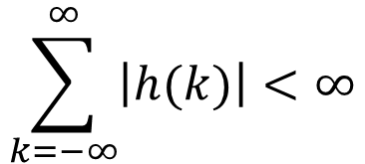
Si se tiene la respuesta el impulso del sistema, es condición suficiente para que sea estable que
La sumatoria sea convergente

Slide 107
Problema propuesto:
Hacer un programa en Matlab para implementar los diagrama de flujo de las diapositivas 73 y 79
Para M=N=2
Para M y N cualguiera

Slide 108
Fin
Próxima Actividad
Sistemas y Señales Discretos en la frecuencia

